Slide 1
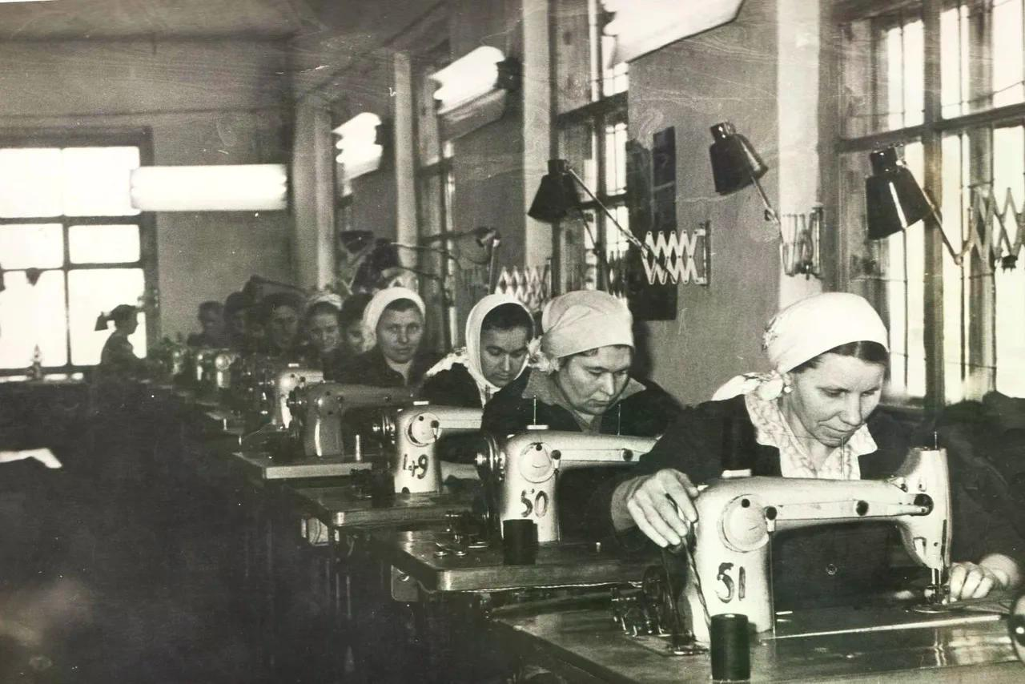
Швейные фабрики в городе Ульяновск в годы ВОВ.

Slide 2
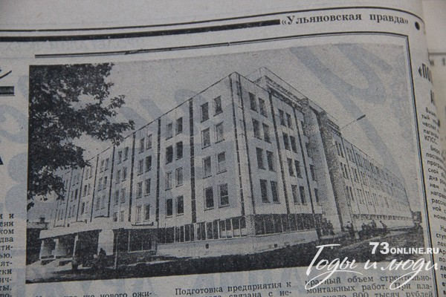
В Ульяновском крае к началу войны работало 8 производивших обмундирование для солдат. Ульяновска. Из сукна на швейных предприятиях города и области за годы войны было сшито женщинами – труженицами более 4- х миллионов шинелей. Производились также носилки, патронташи, вещевые мишки и многое другое для фронта.

Slide 3
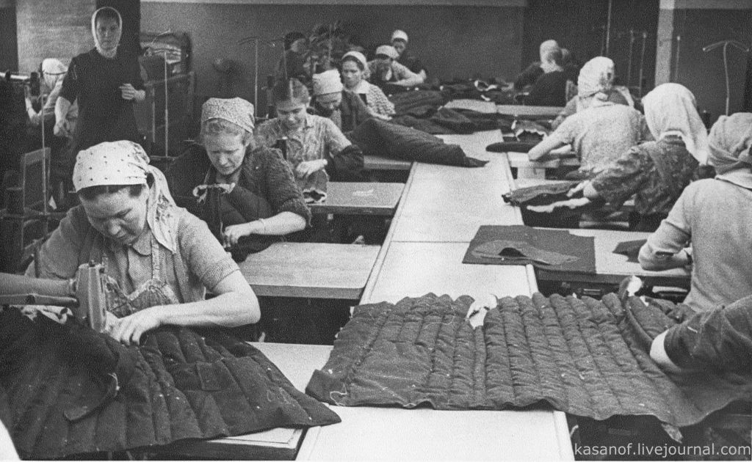
Во время ВОВ женщины заменили мужчин у швейных машин и станков. Они трудились по 12 – 16 часов в сутки, иногда и работали по 2е суток. Приходилось работать с грубой тяжелой тканью, от которой сильно болели руки, но каждая из них понимали, что от их работы зависит жизнь и здоровье солдат на фронте.

Slide 4
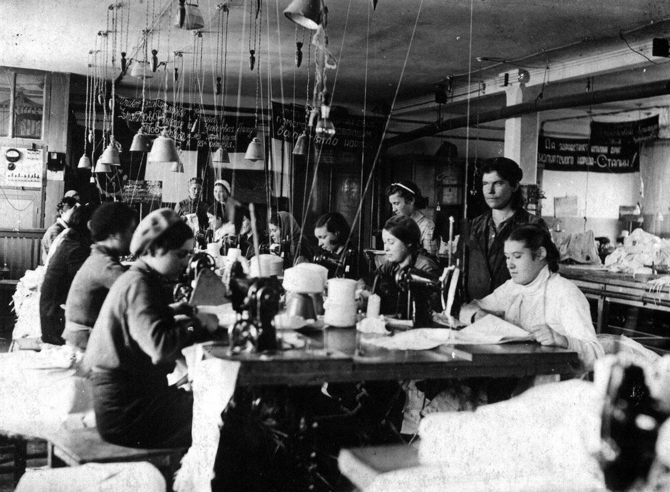

Slide 5
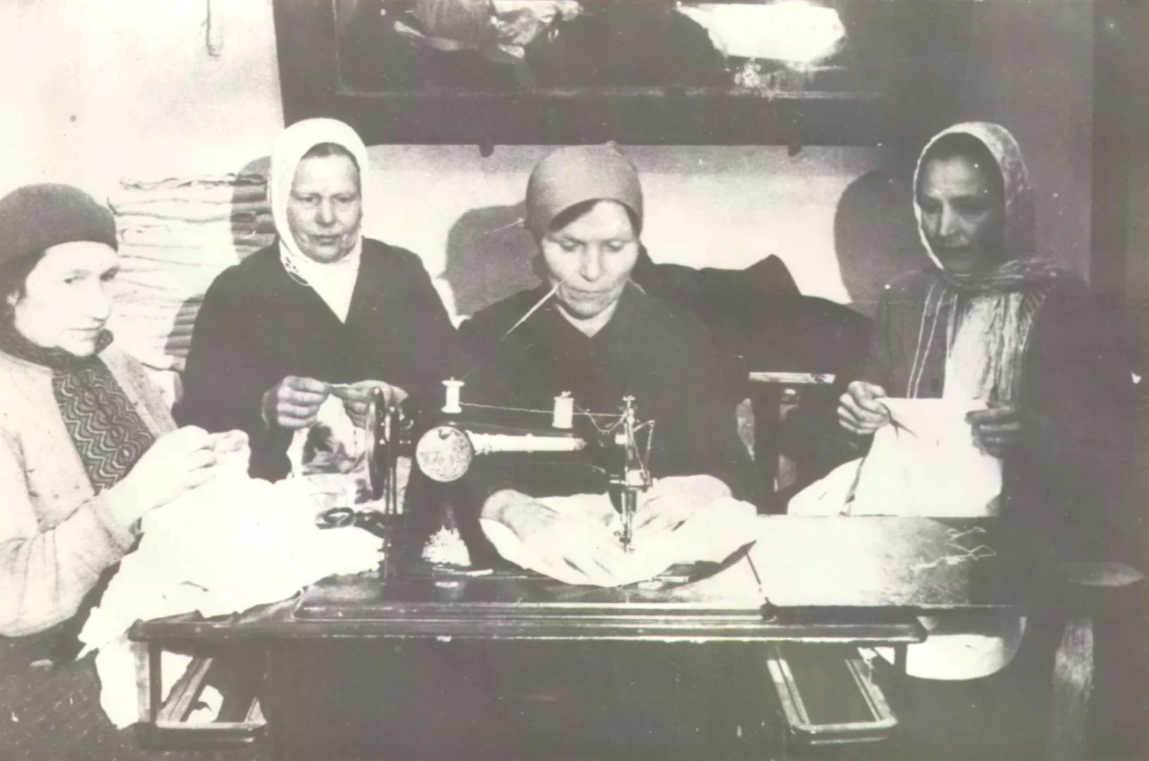
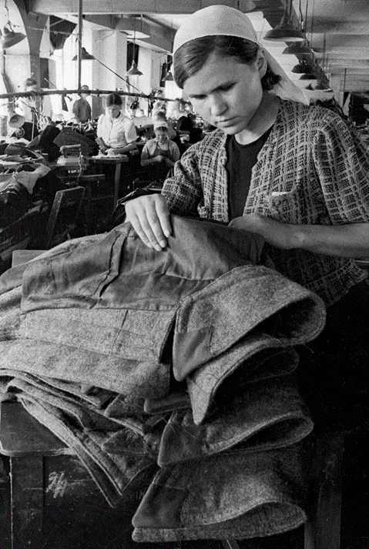

Slide 6
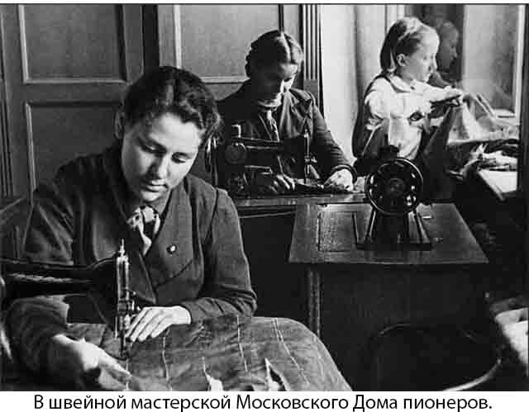
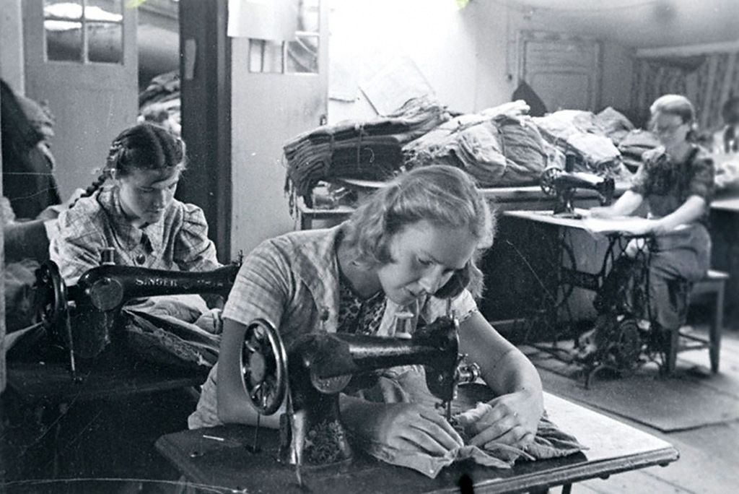
Чтобы внести свой вклад в общее дело, на швейное производство приходили и девочки. Они выполняли посильную, легкую работу: отутюживали и распарывали ткани, делали завязочки для одежды, пришивала пуговицы. А позднее уже стали выполнять серьезную работу.
Шили все: от нижнего белья до фуфаек.

Slide 7
